Slide 1
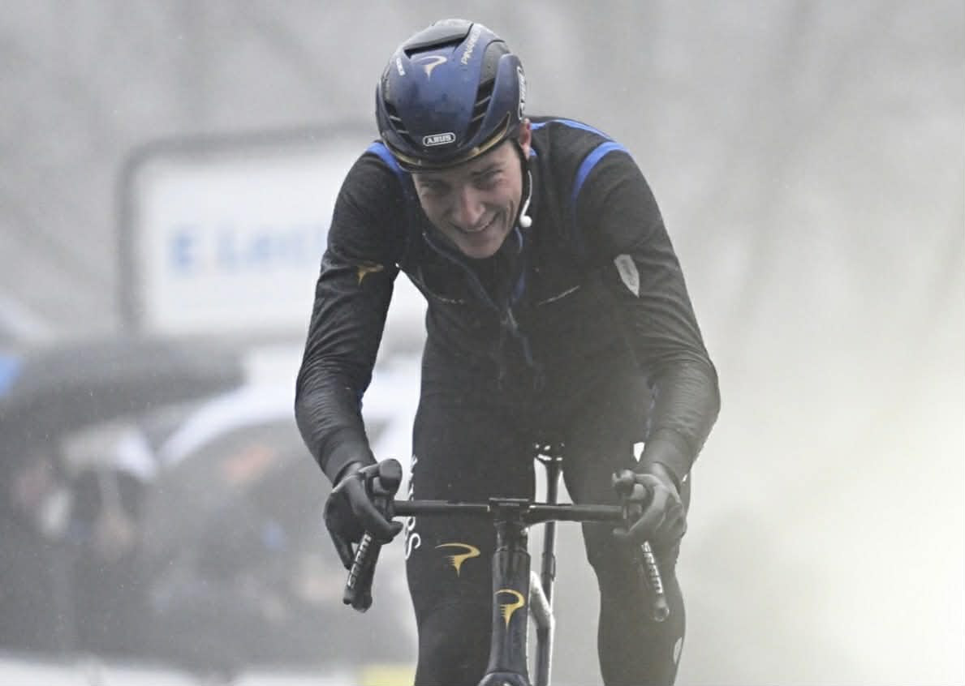

Trucs et astuces découlant de la science, de la réflexion et de l’expérience de terrain
Guy Thibault
Nature-Humaine.ca
PowerPoint
Quiz
Vrai ou Faux
Glossaire
3-2-1 Go !
Cube5D

Slide 2

Principes d’entraînement
Adaptation
Spécificité
Surcharge
Progression
Relation inverse V-I
PRINCIPES
Amélioration régr.
Interférence
Récupération
Réversibilité
Alternance
Maintien

Slide 3
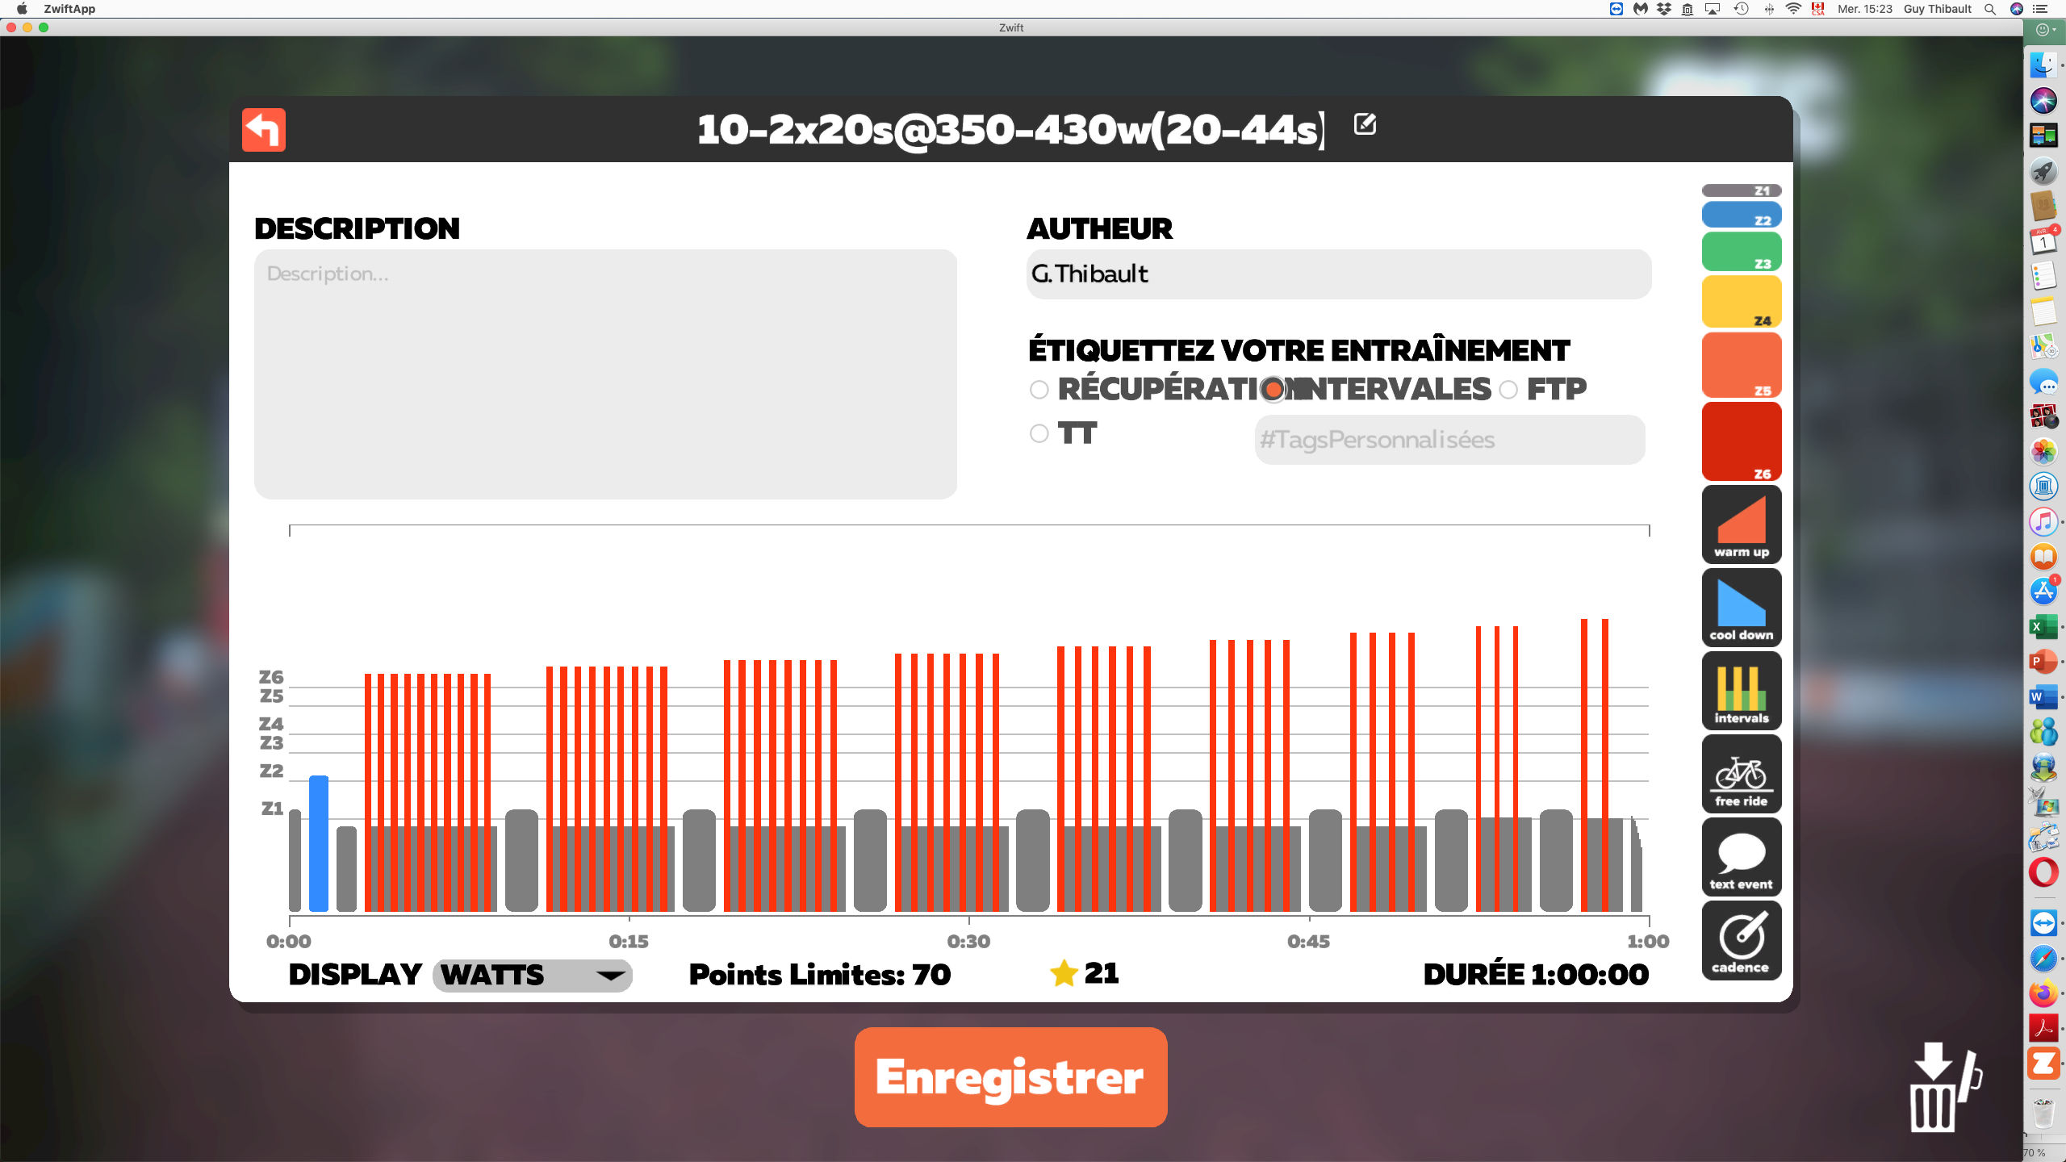
Priorité à l’EPI
Tout va vers le plus facile, sauf l’intensité
EPIC récupération allongée
10 x 20 s (20 à 29 s; 1:30)
9 x 20 s (20 à 36 s; 1:45)
8 x 20 s (20 à 41 s; 2:00)
7 x 20 s (20 à 44 s; 2:15)
6 x 20 s (20 à 45; 2:30)
…
2 x 20 s

Slide 4
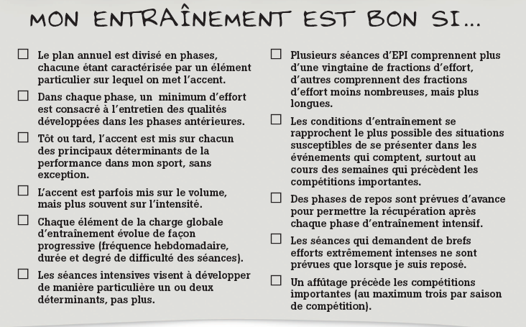

Check list

Slide 5
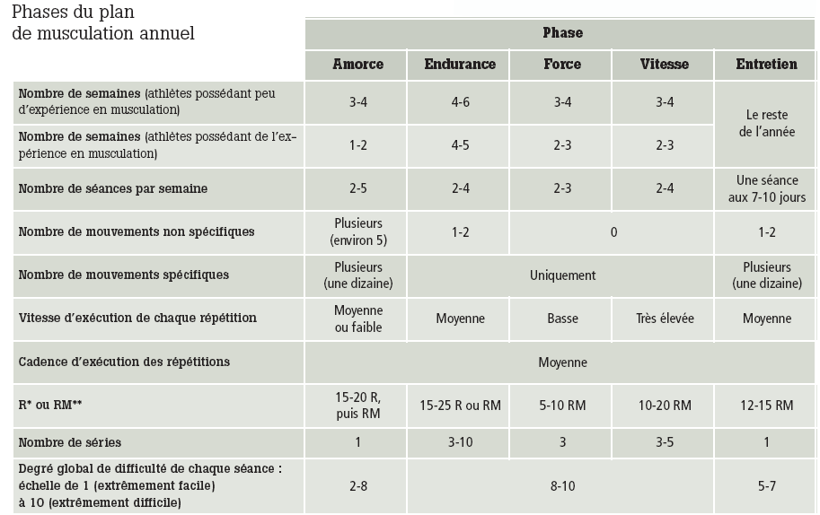
Muscu hors- et en-saison

Slide 6
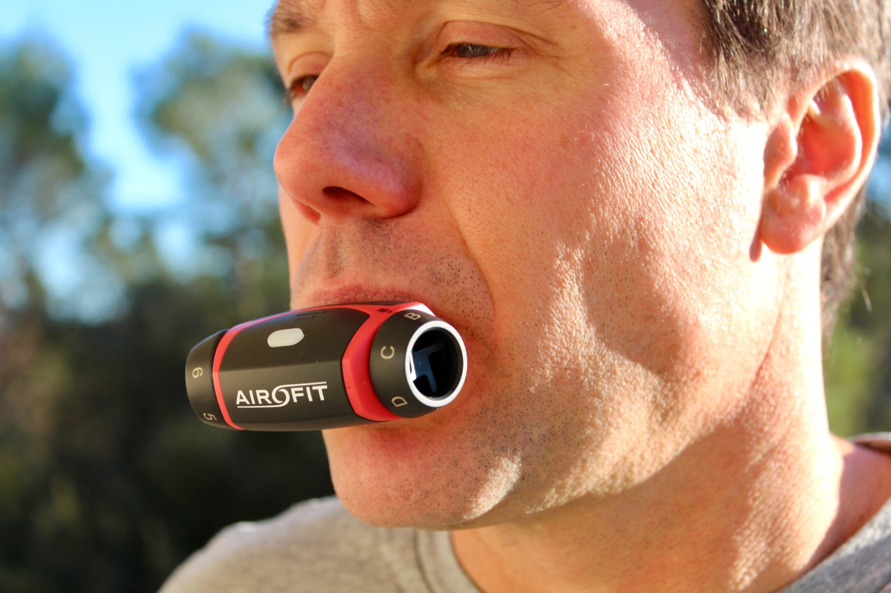
Renforcer les muscles respiratoires

Slide 7

Planifier des affûtages
Volume total: réduit (40 à 60 %)
Volume à intensité élevée: maintenu
Degré de difficulté: réduit
Excentrique 0 !
Pic de performance
Fatigue
Unités arbitraires
Performance
Intensité faible
Intensité élevée
-20 -10 -5 0
Jours avant la compétition importante

Slide 8
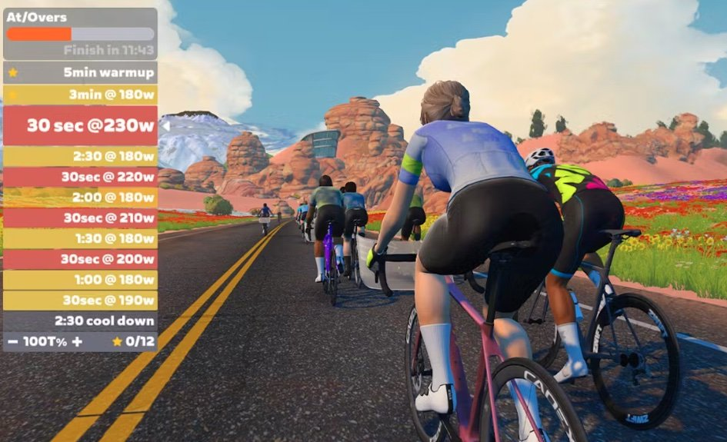
En EPI hors-saison, peu de longs efforts et d’over-under

Slide 9
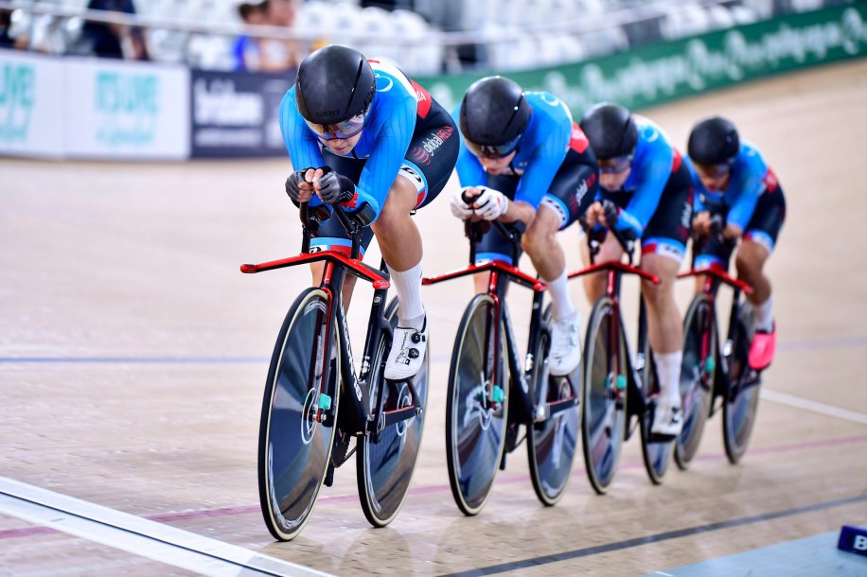
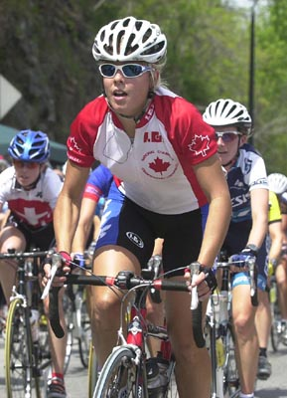
Habiletés : 100 fois!

Slide 10

Grimper : franchir, juste franchir !
Ne pas négliger la récupération passive (allers-retours)

Slide 11

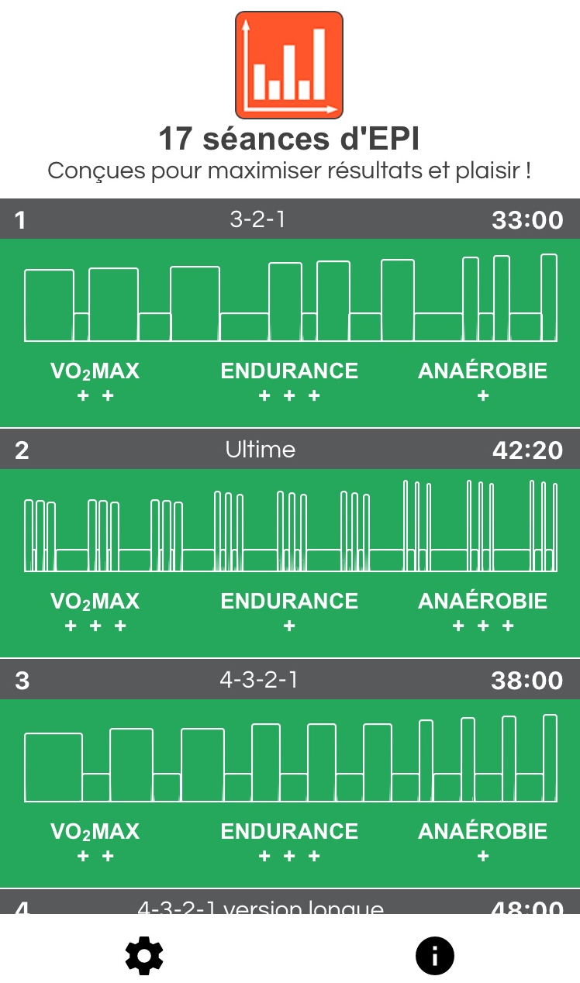
App. 3-2-1 Go!

Slide 12
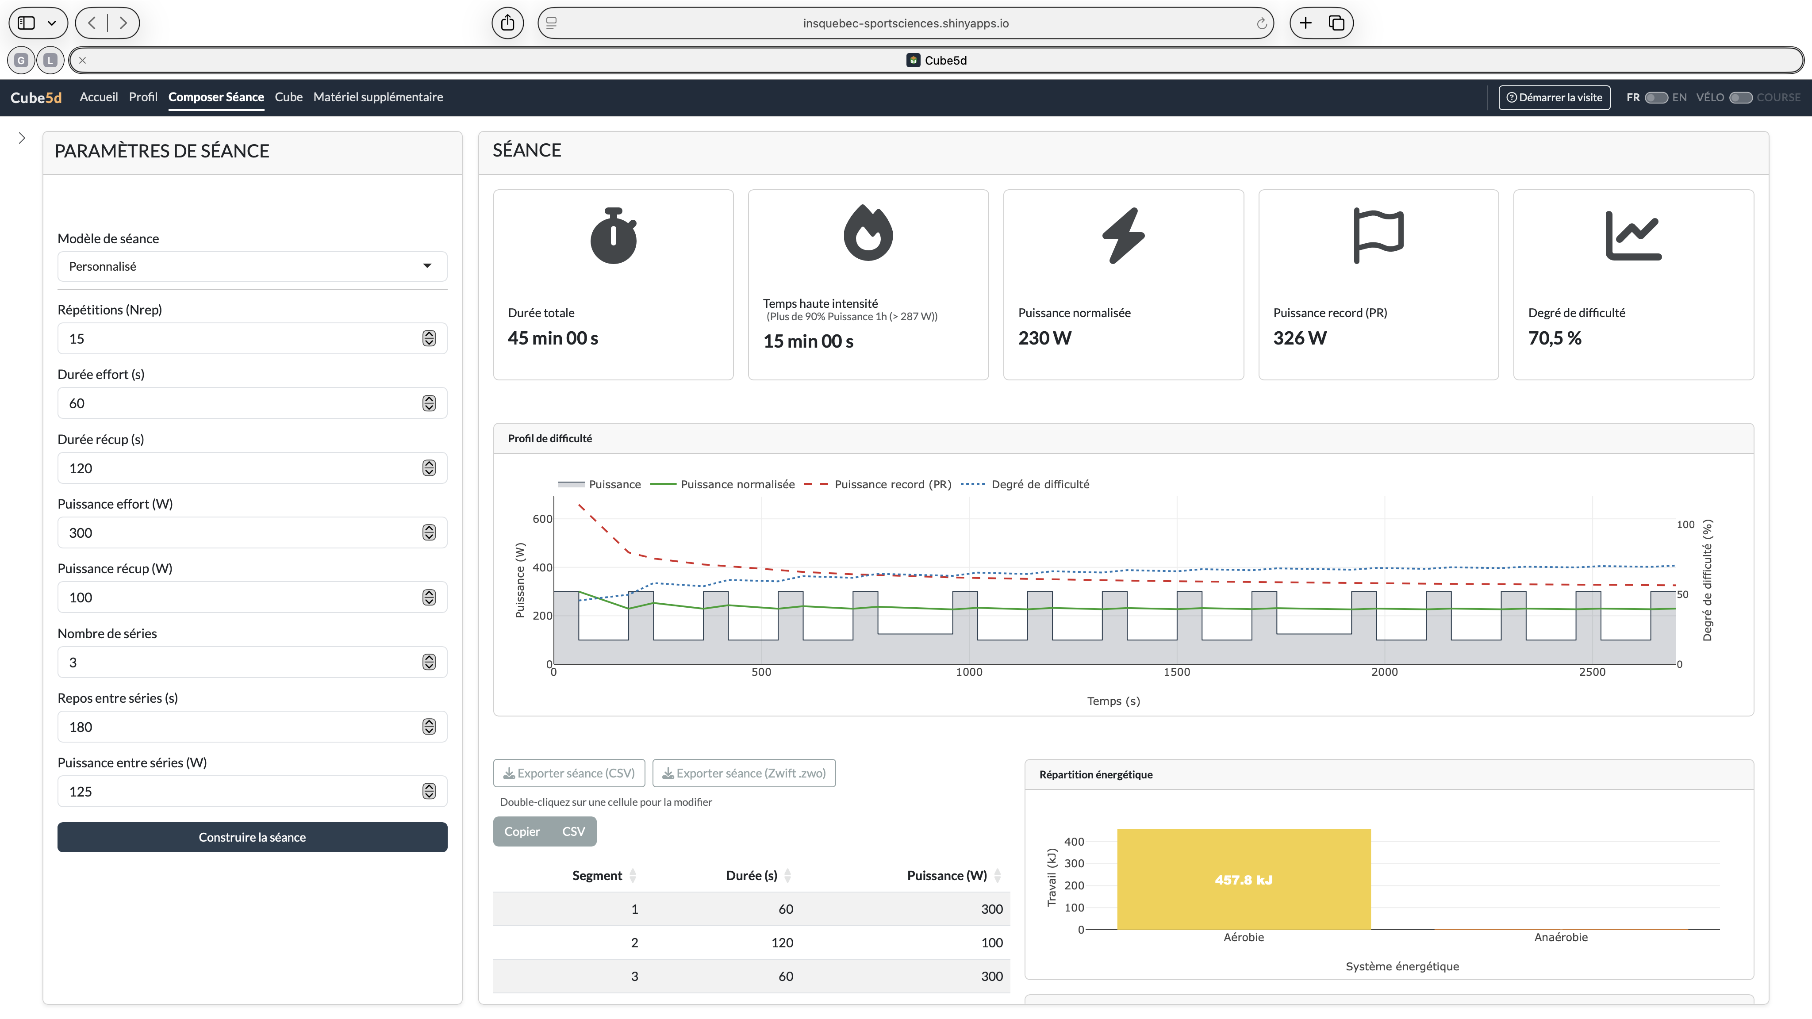
App. Cube5D : oser, imaginer
https://insquebec-sportsciences.shinyapps.io/cube5d/

Slide 13
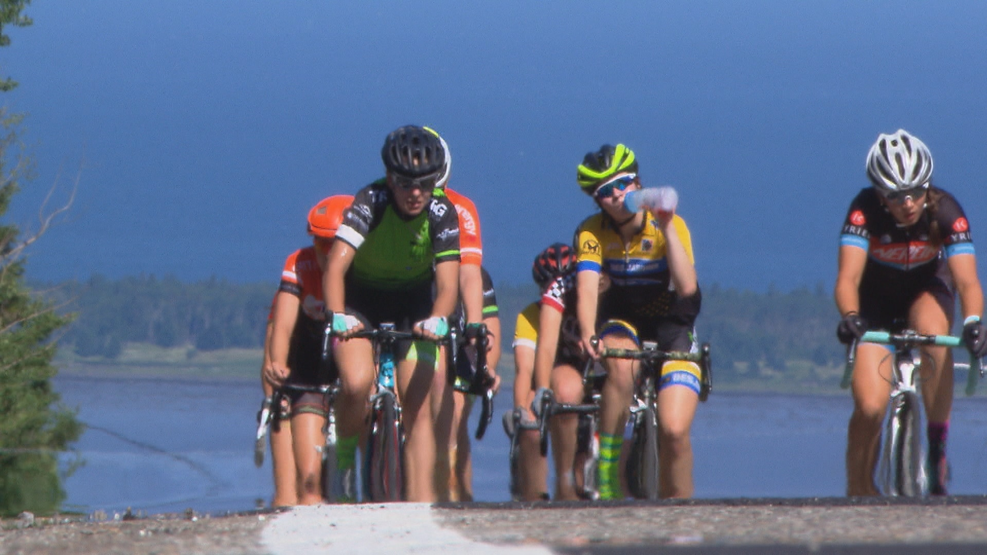
Longues sorties en EPI
30 min.
5 x 4-1 - 5
5 x 3-2 - 5
5 x 2-3 - 5
5 x 1-4
Long R. Au Calme

Slide 14
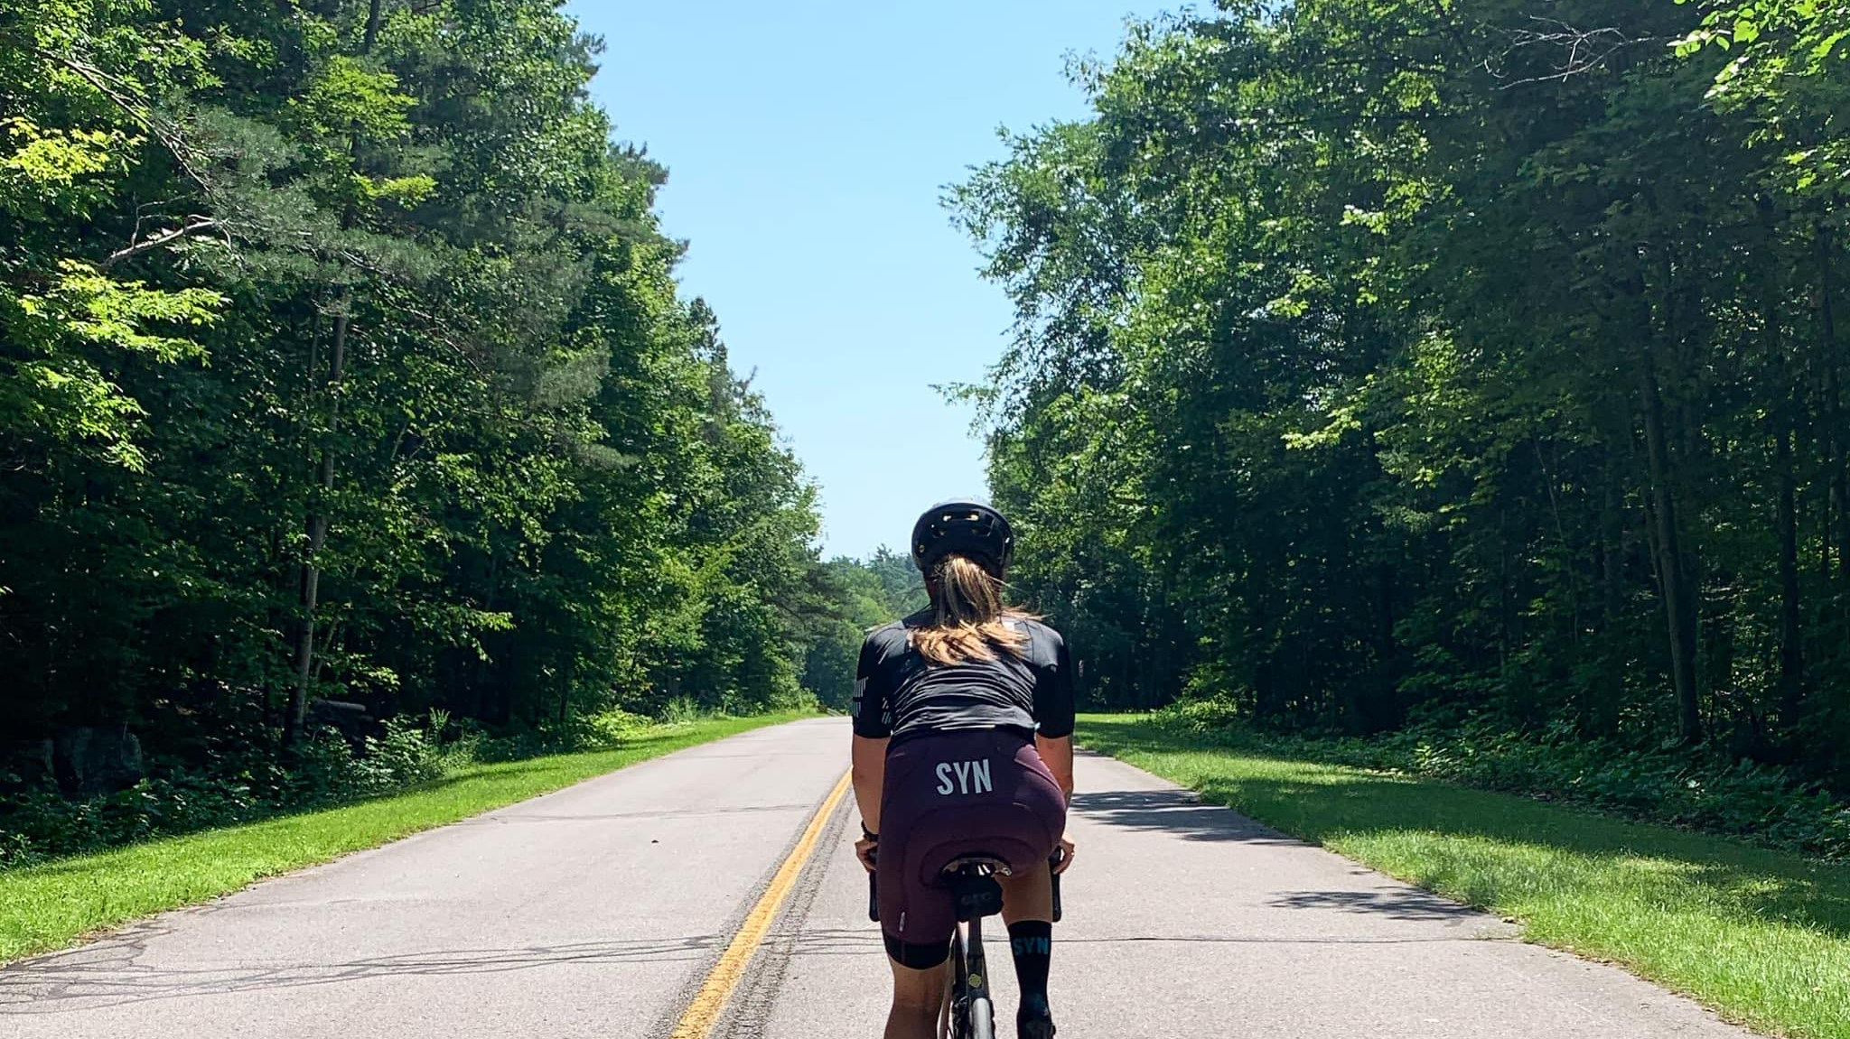
Tester objectivement CHO

Slide 15
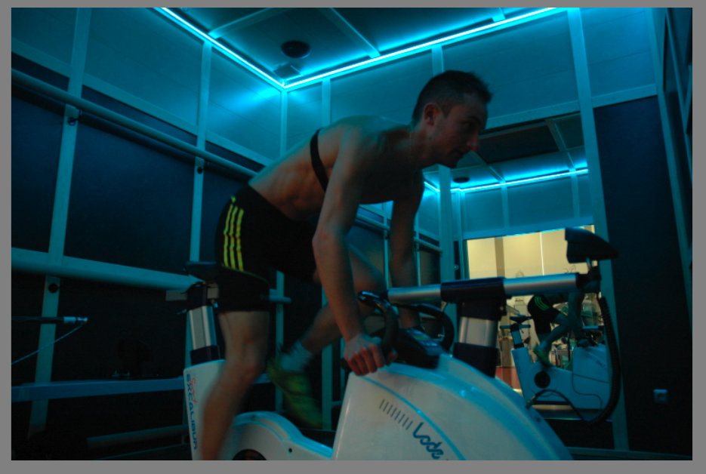
Acclimatation à la chaleur pour hématocrite

Slide 16
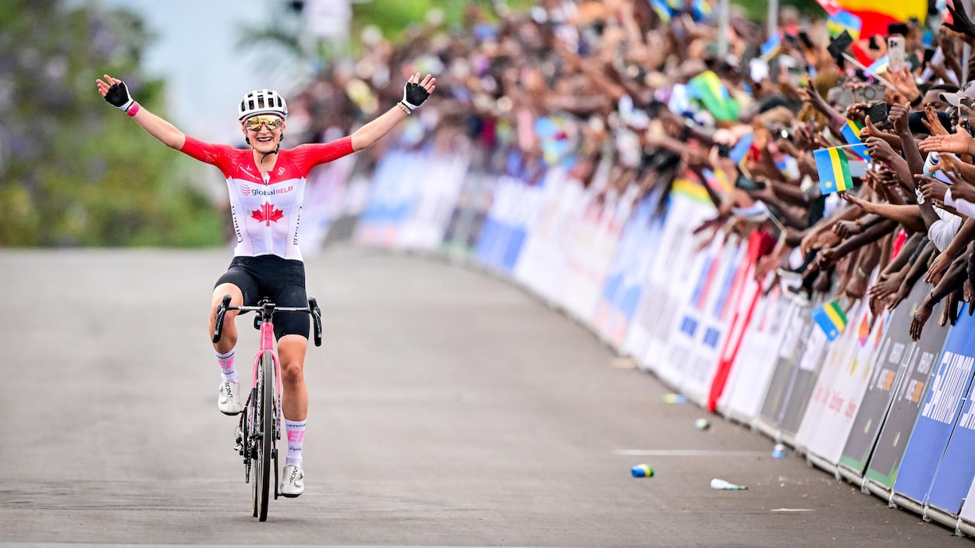
Entraîner et vérifier la téléoanticipation, le pacing
30 min.
5 x 4-1 - 5
5 x 3-2 - 5
5 x 2-3 - 5
5 x 1-4
Long R. Au Calme

Slide 17
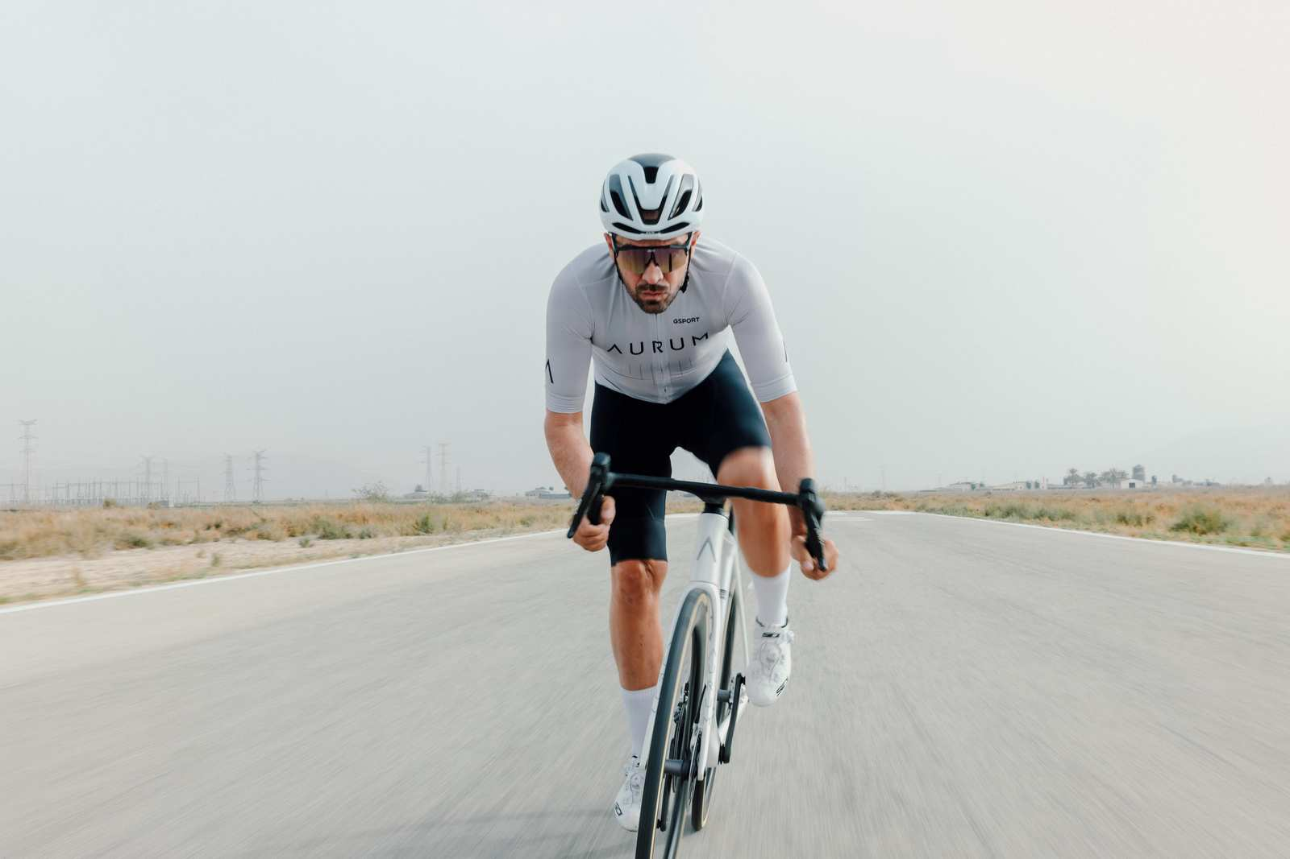
Plusieurs styles de pédalage
Se reposer en danseuse

Slide 18
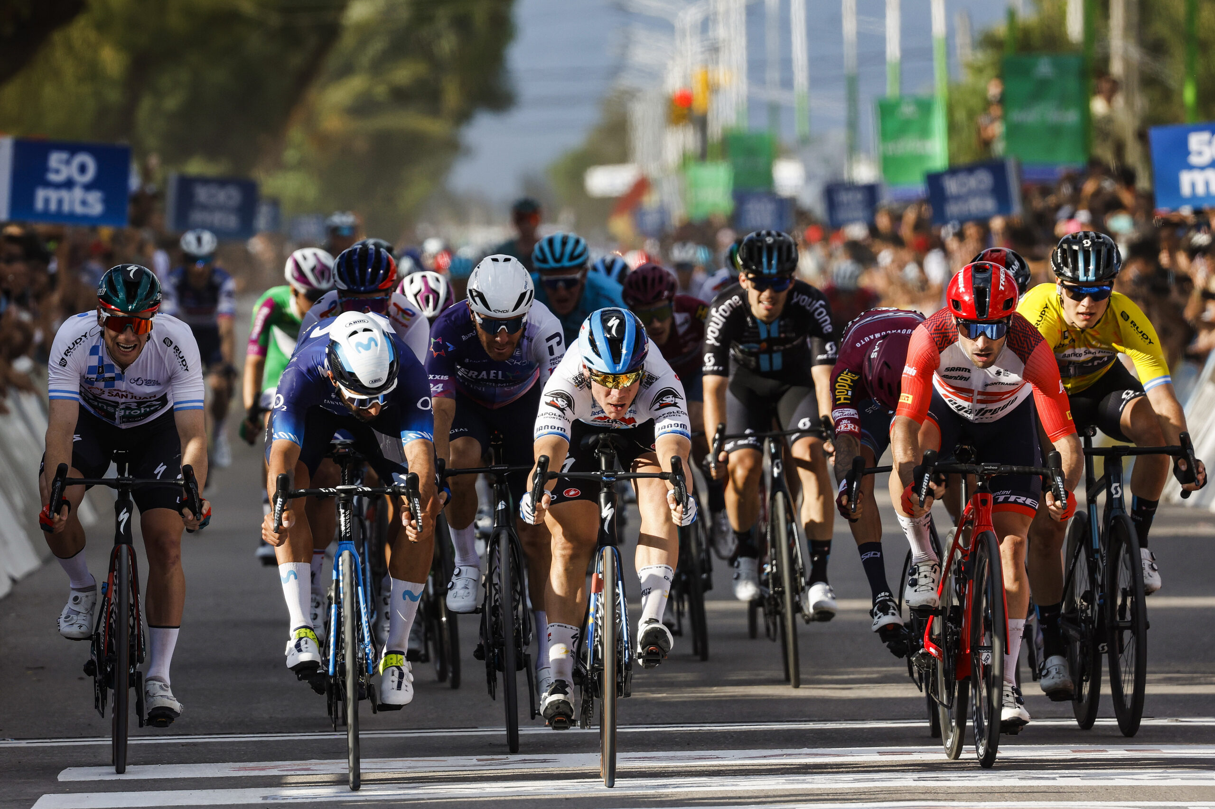
Sprint avec marge minime

Slide 19

Suivre la charge interne tout comme l’externe - Effort perçu
Charge :
- Effort perçu (EP) 5 à 10
- EP x durée
- EP x log(durée)
Santé, forme physique
Fatigue résiduelle
Conditions environnementales
Sommeil, décalage horaire
I ^{x} V
Progression :
moyenne glissée
7 jours / 28 jours
Complexité
Problèmes sentimentaux
Dangerosité
Environnement physique

Slide 20
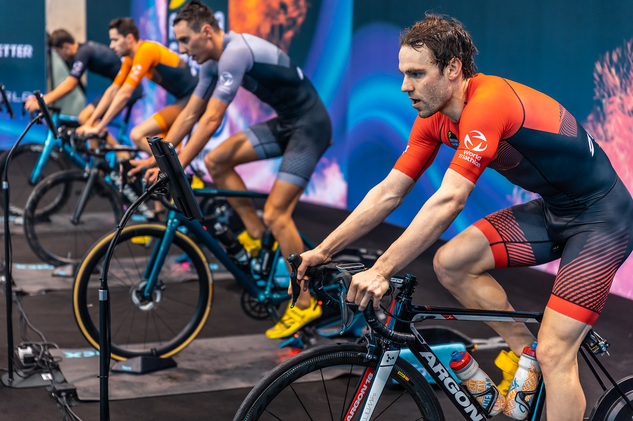

Quantifier la monotonie
Moyenne / écart-type
Monotonie | Lun | Mar | Mer | Jeu | Ven | Sam | Dim
Élevée : | Moy. | Moy. | Rep. | Moy. | Moy. | Longue | Moy.
Faible : | Fac. | EPI | Fac. | EPI | Rep. | Longue | Fac.

Slide 21
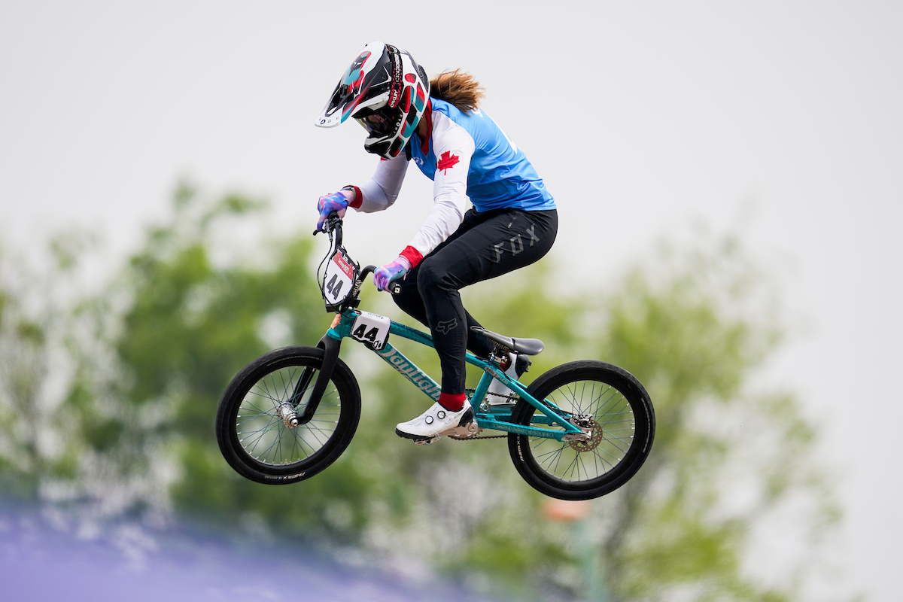
Différencier intensité
et degré de difficulté
Québec – Montréal :
Difficile, Peu intense
Sprints brefs,
longue récupération :
Intense, Facile

Slide 22
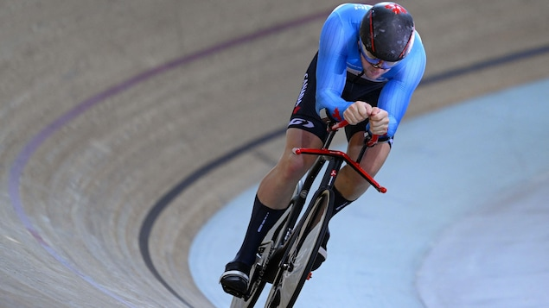
Éteindre les craintes de santé
Expliquer la fatigue

Slide 23
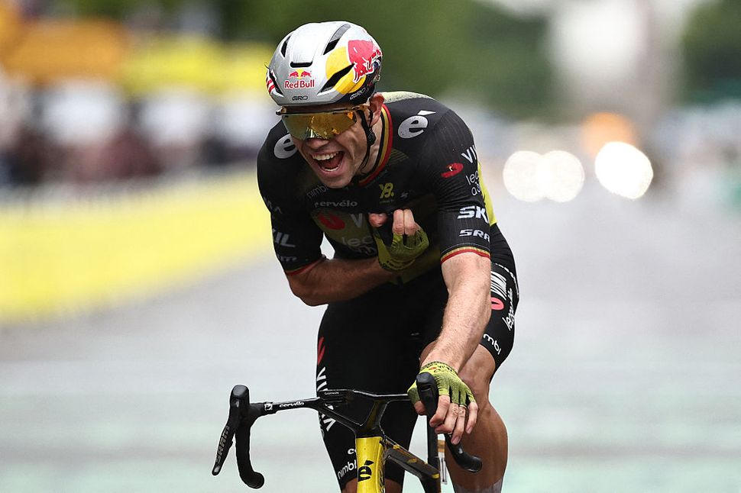
Différencier les types de douleur
Blessure accidentelle
Blessure de surutilisation
Effort intense

Slide 24
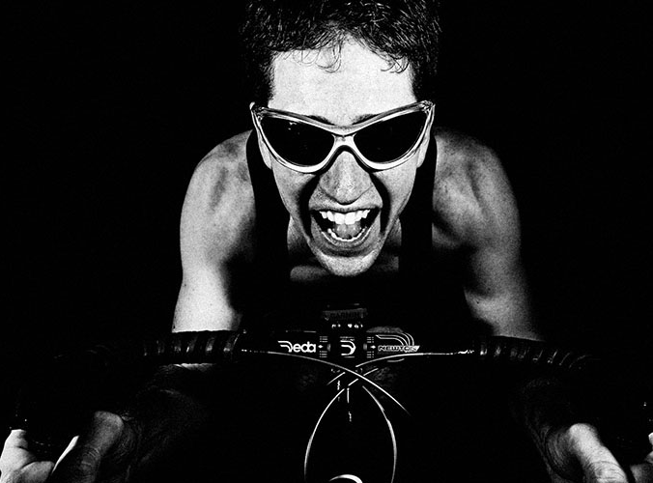
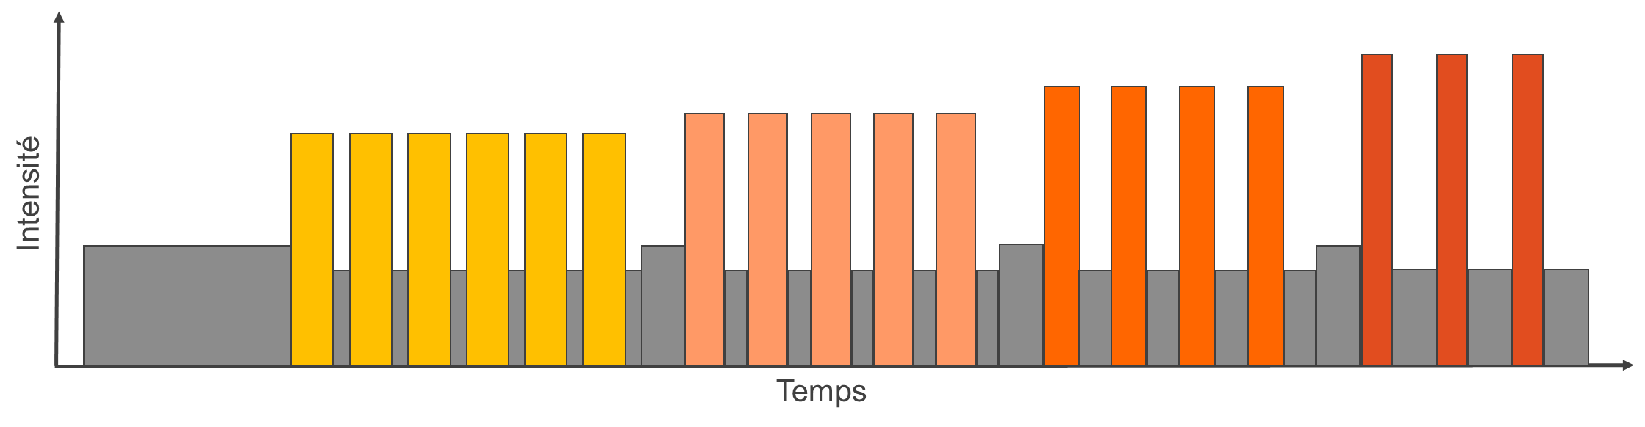
Maximiser ratio :
effort / motivation; tricher le cerveau dans l’effort
Distance
plutôt que durée
5 | 4 | 3 | 2 | 1 | 15
 | 4 | 3 | 2 | 1 | 25
 |  | 3 | 2 | 1 | 31
 |  |  | 2 | 1 | 34
 |  |  |  | 1 | 35
 | 4 | 3 | 2 | 1 | 45
 |  | 3 | 2 | 1 | 51
 |  |  | 2 | 1 | 54
 |  |  |  | 1 | 55
 |  | 3 | 2 | 1 | 61
 |  |  | 2 | 1 | 64
 |  |  |  | 1 | 65
 |  |  | 2 | 1 | 68
 |  |  |  | 1 | 69
 |  |  |  | 1 | 70

Slide 25
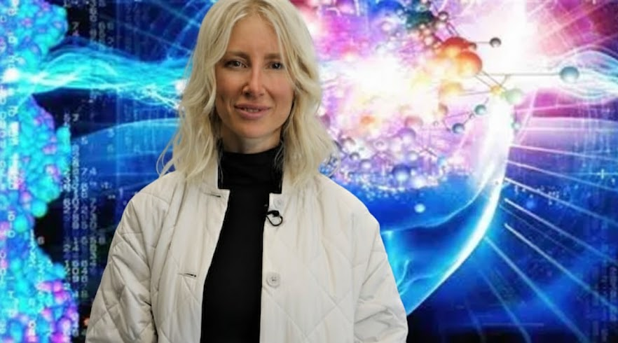
Entraîner la force mentale
Ultracycliste Geneviève Healey
Sorties nocturnes
Sous la pluie
6 x 200 km
7e jour : 25 x côte de 1,4 km
Christiana
Bédard-Thom, PhD

Slide 26
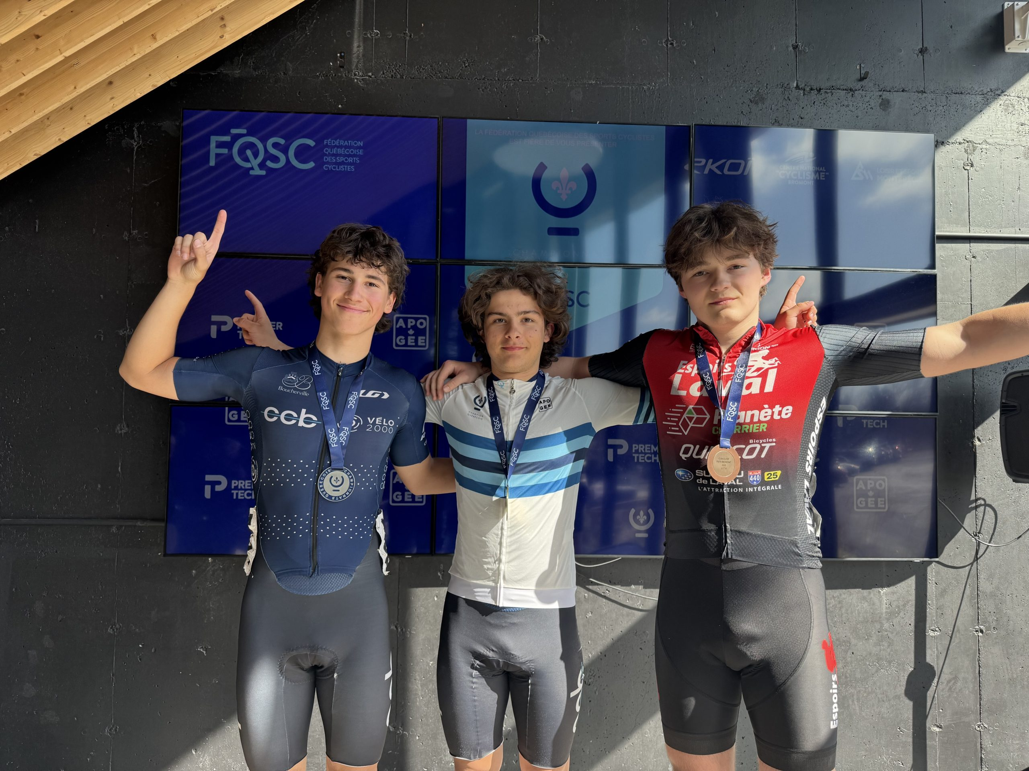
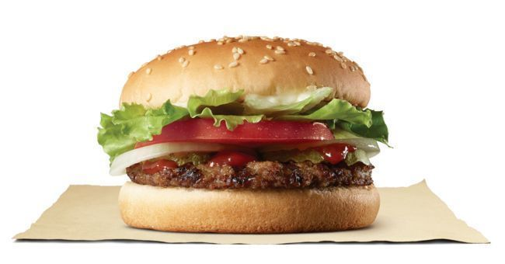
Appréciation de la performance : d’abord le cycliste
Rétroaction immédiate
Hamburger

Slide 27
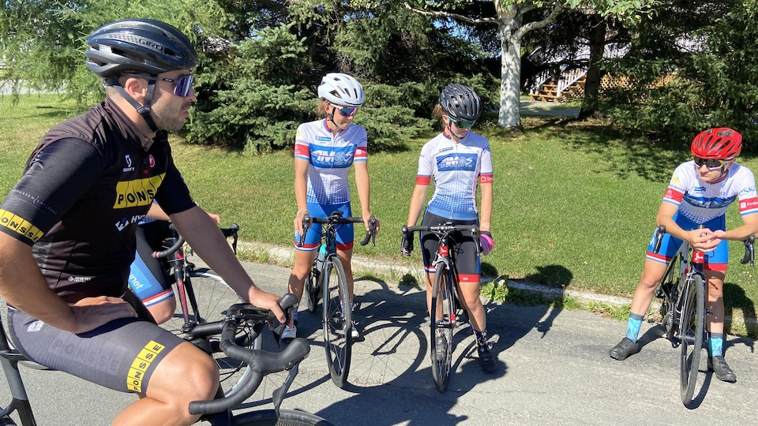
Entraînement excessif, surentraînement : responsabiliser
Centré ENTRAINEMENT ? ou PERFORMANCE ?

Slide 28
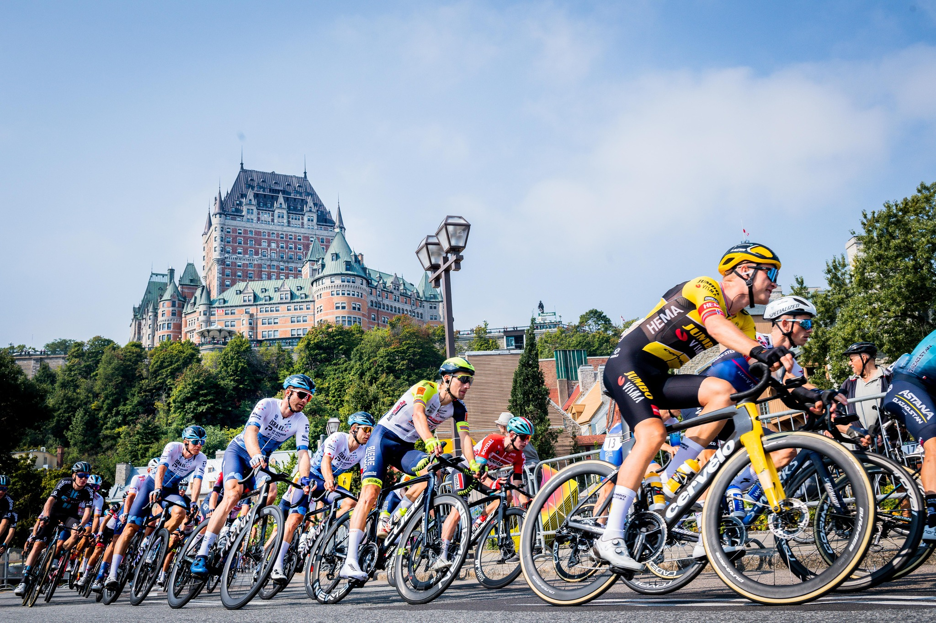
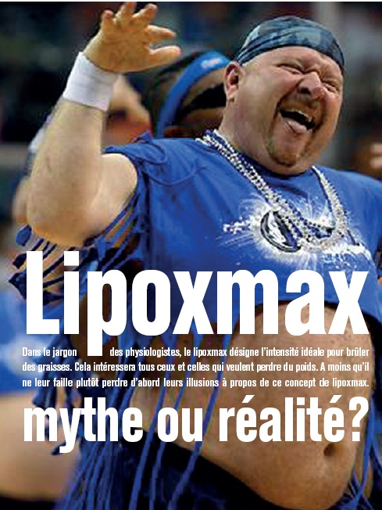
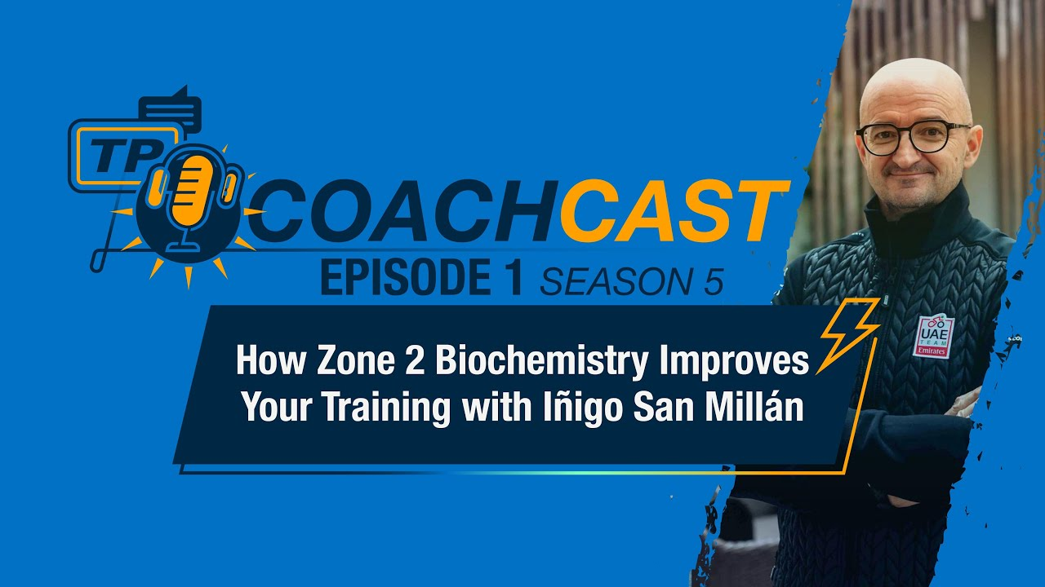
"La preuve que la mode est ridicule, c'est qu'elle change tout le temps."
- Oscar Wilde
Se méfier des modes,
ne rien ériger en religion

Slide 29
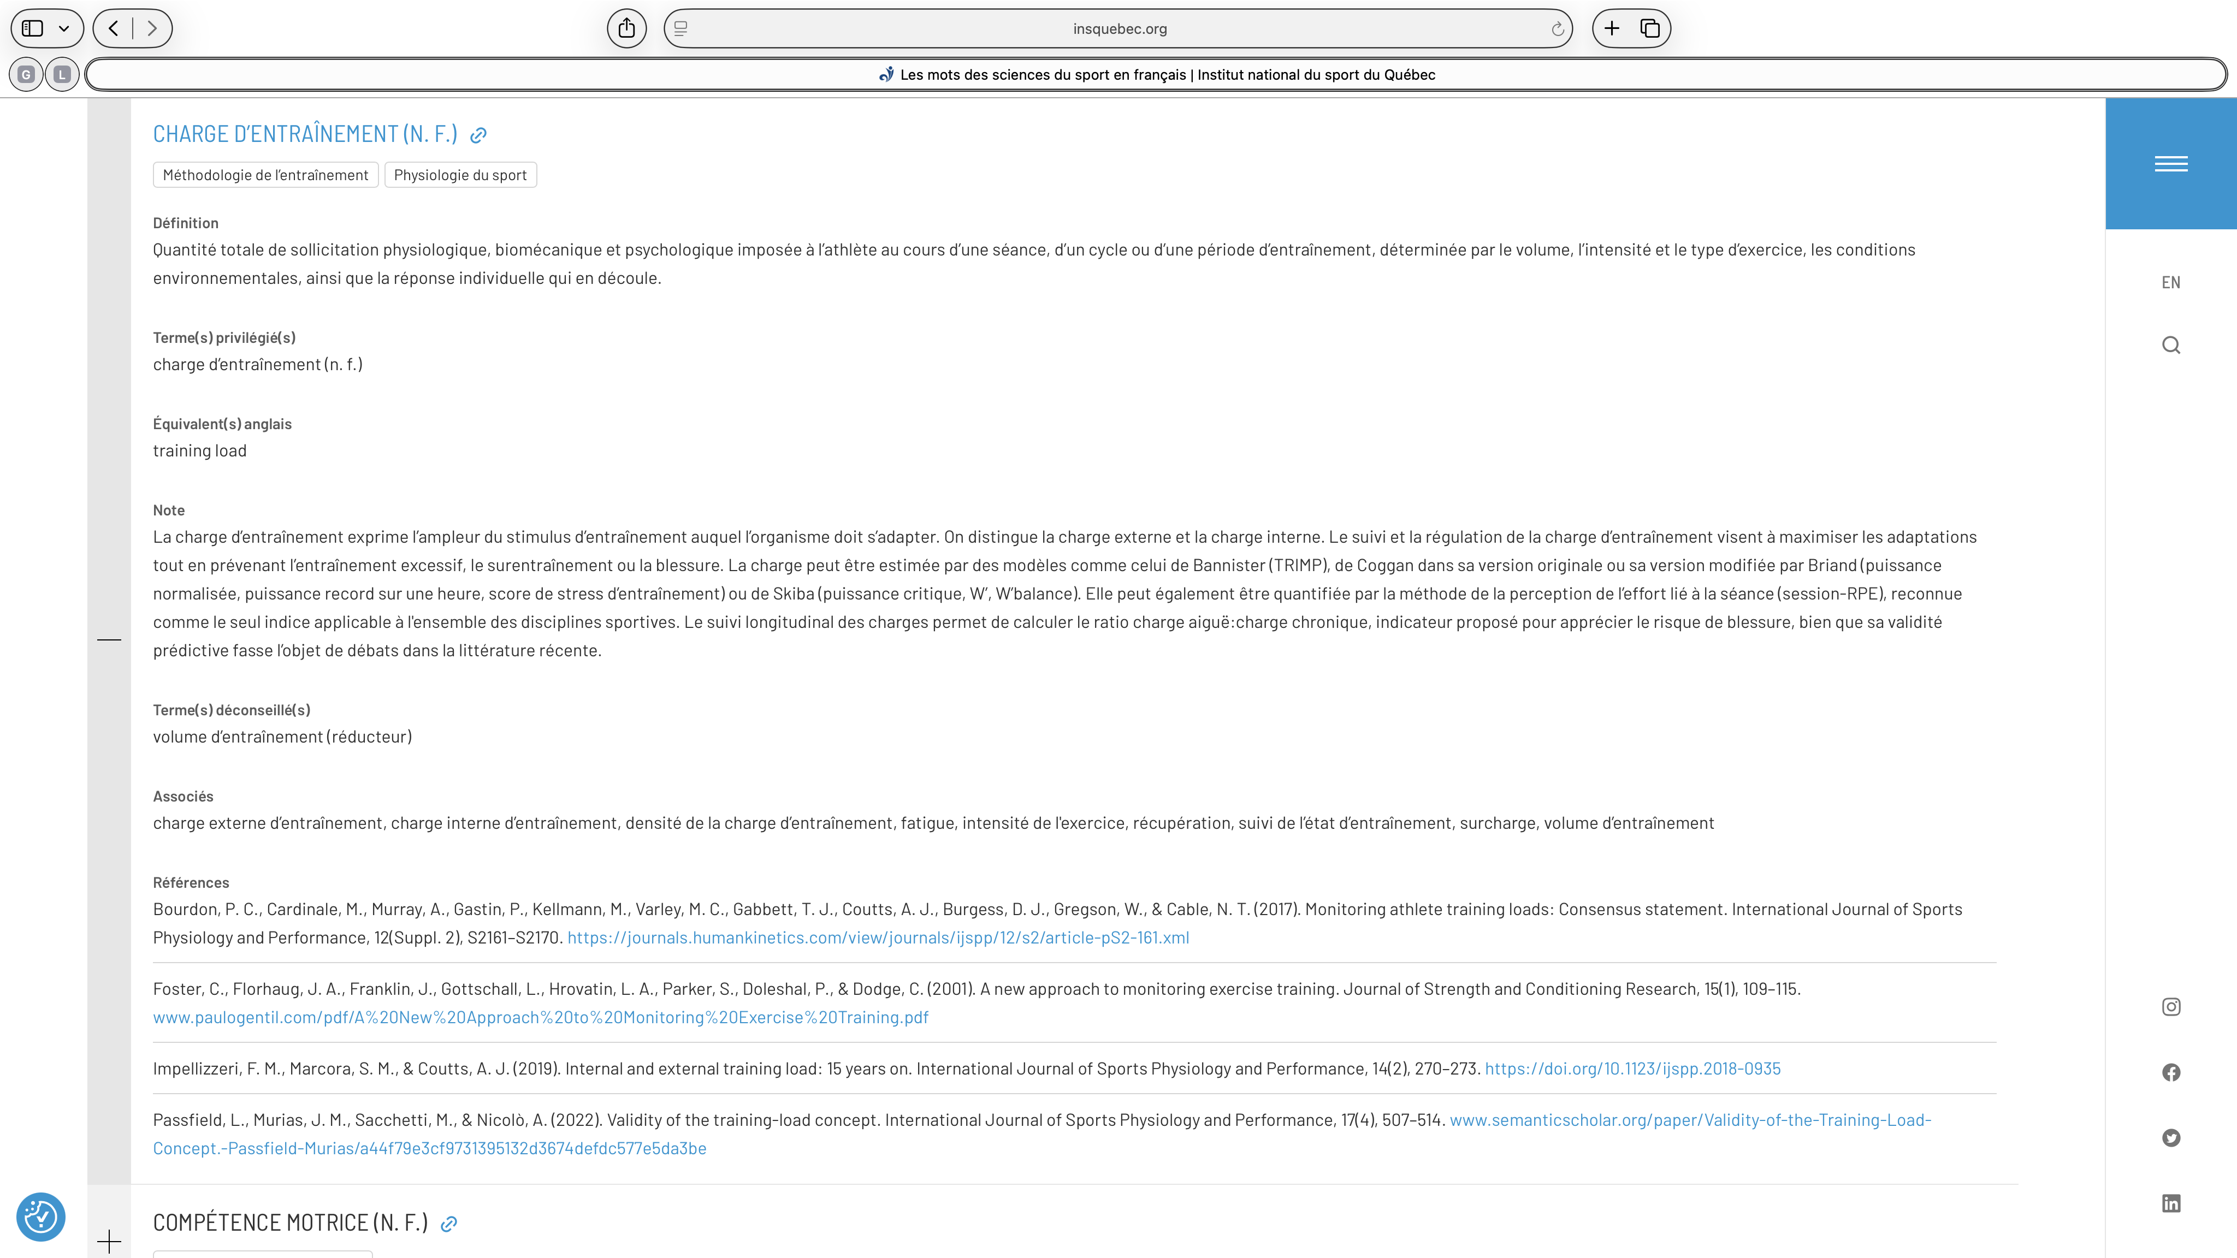
Miser sur les bons termes - Glossaire des sciences du sport – INS Québec - OQLF
www.insquebec.org/services-et-expertises/science-du-sport/les-mots-des-sciences-du-sport-en-francais/

Slide 30

Justifier les cycles

Slide 31
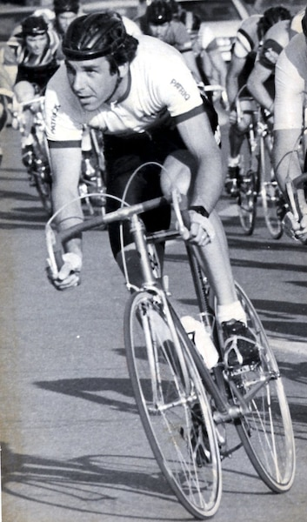
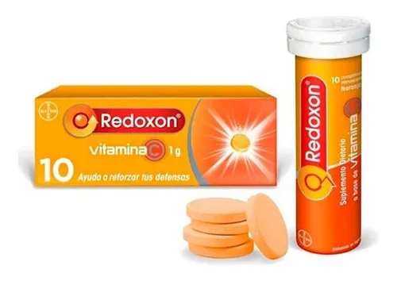
Valoriser l’entraînement intelligent, le talent,
pas l’équipement ni les suppléments

Slide 32

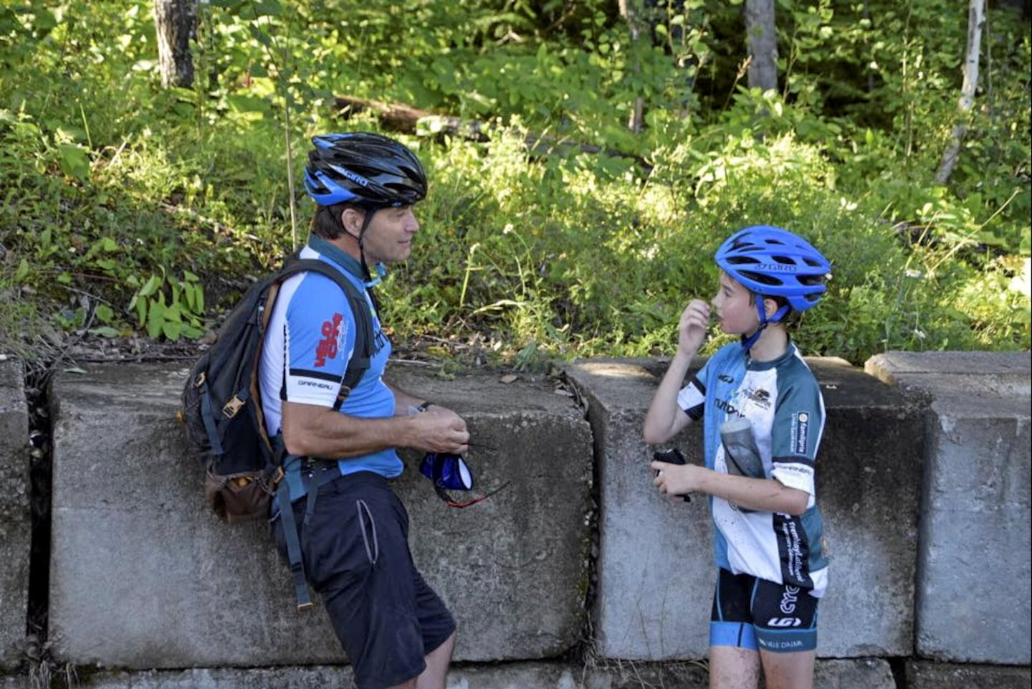
Discussion en mode Carl Rogers : empathie

Slide 33
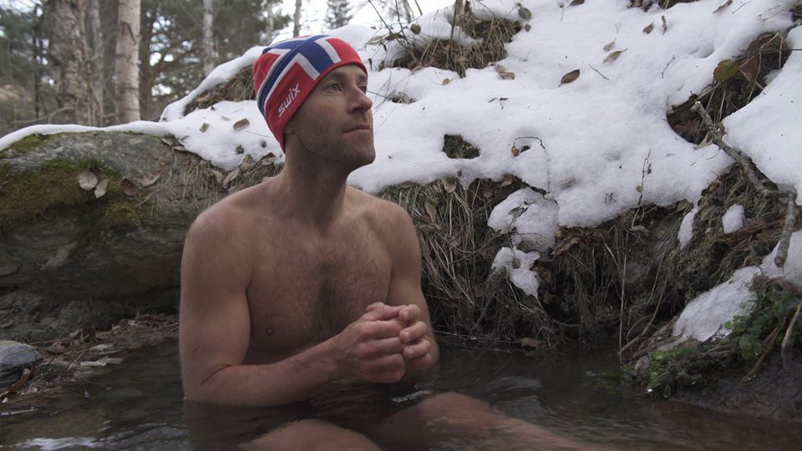

Récupération :
la base avant le douillet
Repos actif, passif
Sommeil
Alimentation
Vie saine

Slide 34
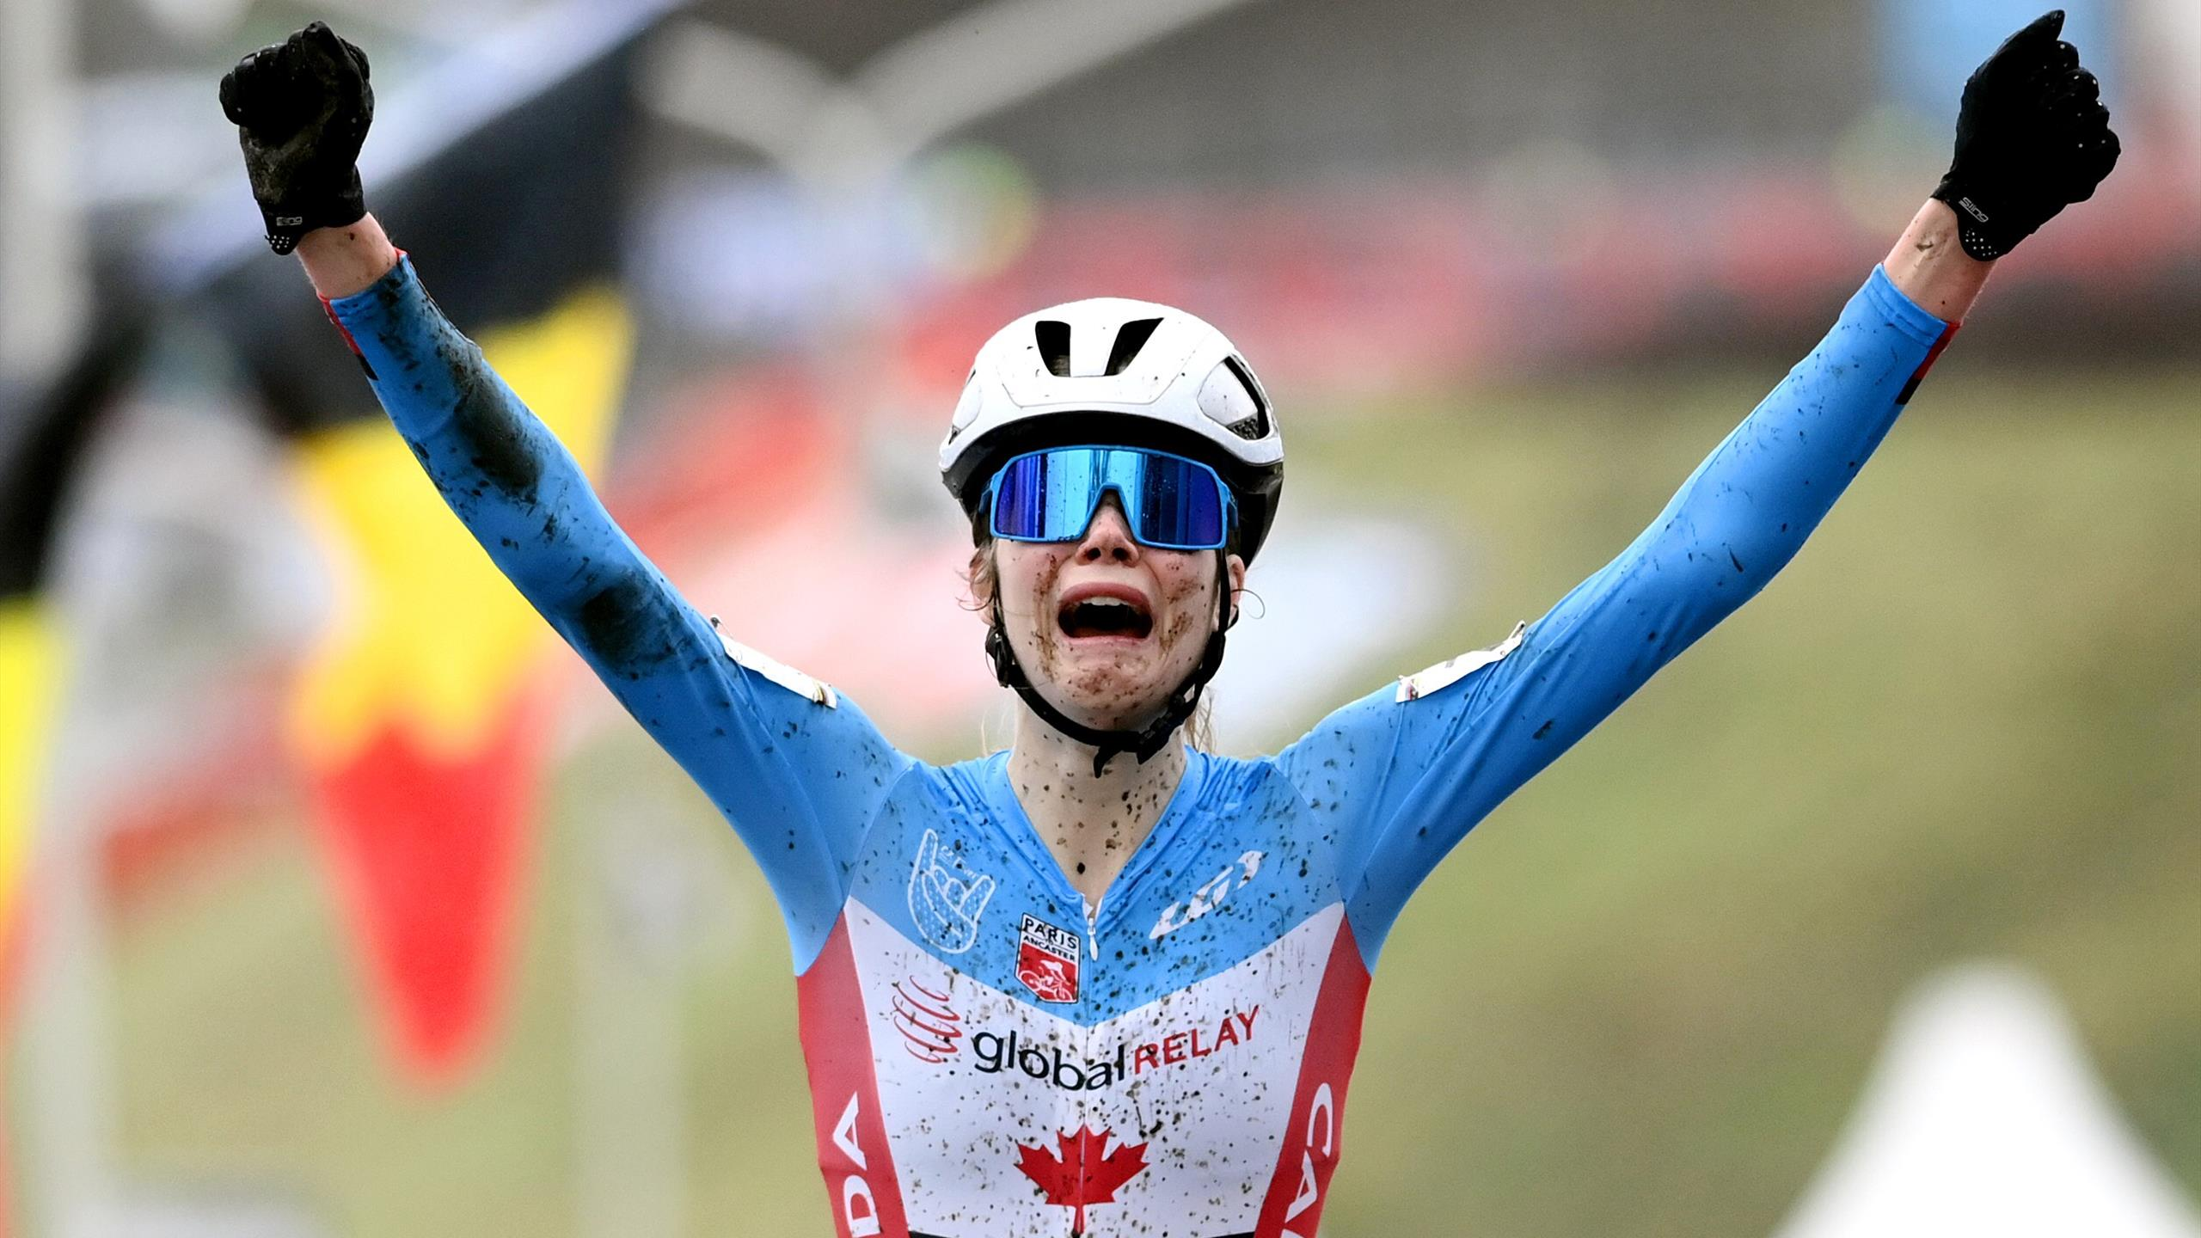
+ 33 conseils
Glossaire
3-2-1 Go !
Cube5D
Quiz
Nature-Humaine.ca

Slide 35
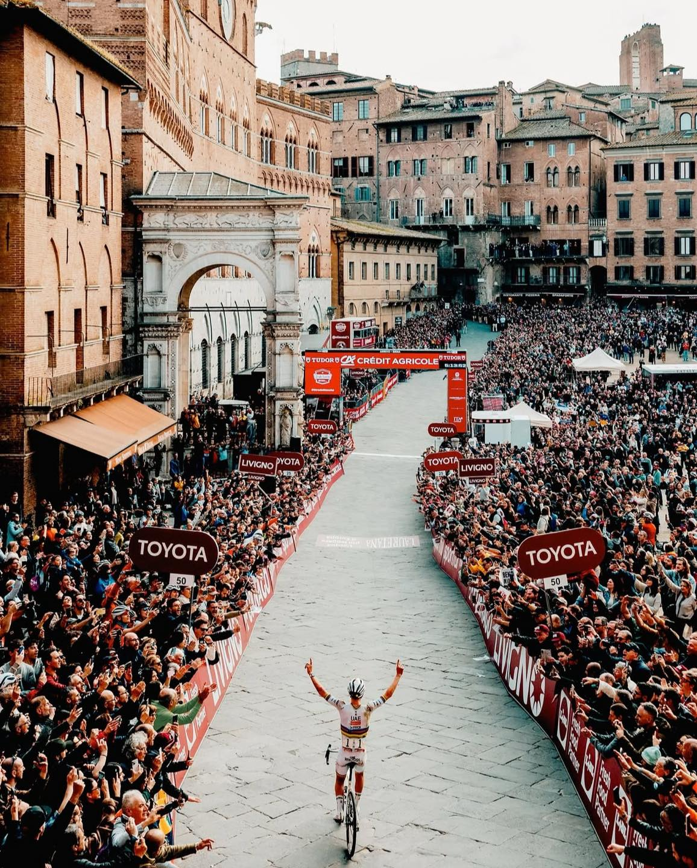

Slide 36
